Slide 1
Современные средства поражения
Учитель ОБЖ: Проскурников А.С.

Slide 2
История человечества неразрывно связана с появлением все более совершенных видов оружия и средств поражения.
В 20 веке появились новые виды оружия: ядерное, химическое, бактериологическое, применение которых приводит к массовому поражению живой силы и техники.
Виды оружия, способные в результате применения привести к массовым поражениям или уничтожению живой силы и техники противника, принято называть оружием массового поражения.

Slide 3
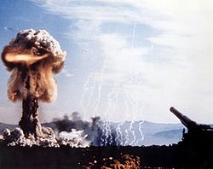
Зона заражения- территория, зараженная веществами в опасных для жизни людей пределах.

Slide 4
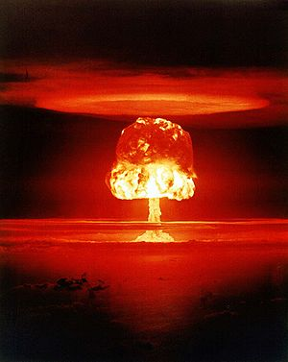
Ядерное оружие
Ядерное оружие — оружие массового поражения взрывного действия, основанное на использовании внутриядерной энергии. Ядерное оружие — одно из самых разрушительных средств ведения войны — входит в число основных видов оружия массового поражения. Оно включает в себя различные ядерные боеприпасы (боевые части ракет и торпед, авиационные и глубинные бомбы, артиллерийские снаряды и мины, снабженные ядерными зарядными устройствами), средства управления ими и средства доставки их к цели (носители). Поражающее действие ядерного оружия основано на энергии, выделяющейся при ядерных взрывах

Slide 5
Поражающие факторы ядерного взрыва
Ударная волна — основной поражающий фактор ядерного взрыва, так как большинство разрушений и повреждений сооружений, зданий, а также поражений людей обусловлены ее воздействием.
Световое излучение — это поток лучистой энергии, включающий ультрафиолетовые, видимые и инфракрасные лучи. Его источник — светящаяся область, образуемая раскаленными продуктами взрыва и раскаленным воздухом.
Проникающая радиация — это поток гамма-лучей и нейтронов. Источниками его служат ядерные реакции деления и синтеза, протекающие в боеприпасе в момент взрыва, а также радиоактивный распад осколков (продуктов) деления в облаке взрыва. Время действия проникающей радиации на наземные объекты составляет 15—25 с.

Slide 7
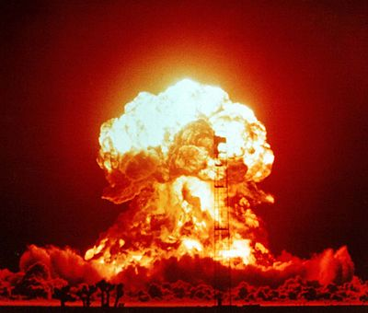

Slide 8
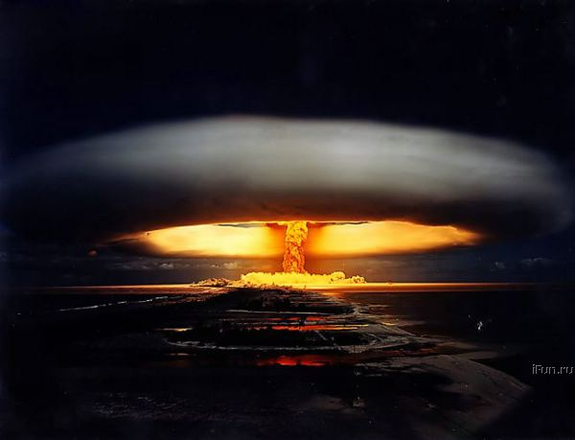
Радиоактивное заражение. Основные его источники — продукты деления ядерного заряда и радиоактивные изотопы, образующиеся в результате воздействия нейтронов на материалы, из которых изготовлен ядерный боеприпас, и на некоторые элементы, входящие в состав грунта в районе взрыва. Наиболее опасно в первые часы после выпадения радиоактивных осадков.
Электромагнитный импульс — это кратковременное электромагнитное поле, возникающее при взрыве ядерного боеприпаса в результате взаимодействия испускаемых при этом гамма-лучей и нейтронов с атомами окружающей среды. Следствием его воздействия может быть выход из строя отдельных элементов радиоэлектронной и электротехнической аппаратуры. Поражение людей возможно только в тех случаях, когда они в момент взрыва соприкасаются с проводными линиями.

Slide 10
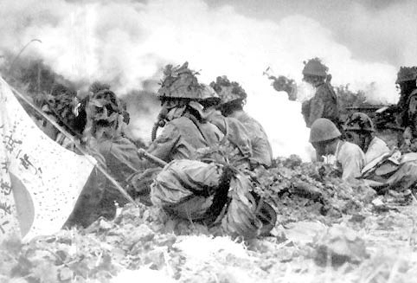
Химическое оружие
Это оружие массового поражения, действие которого основано на токсических свойствах некоторых химических веществ. К нему относят боевые отравляющие вещества и средства их применения.
Отравляющие вещества (ОВ) — это химические соединения, которые способны поражать людей и животных на больших площадях, проникать в различные сооружения, заражать местность и водоемы. Ими снаряжают ракеты, авиационные бомбы, артиллерийские снаряды и мины, химические фугасы, а также выливные авиационные приборы (ВАП). Применяют ОВ в капельно-жидком состоянии, в виде пара и аэрозоля. Проникать в организм человека и поражать его они могут через органы дыхания, органы пищеварения, кожу и глаза.

Slide 11
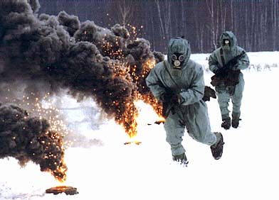
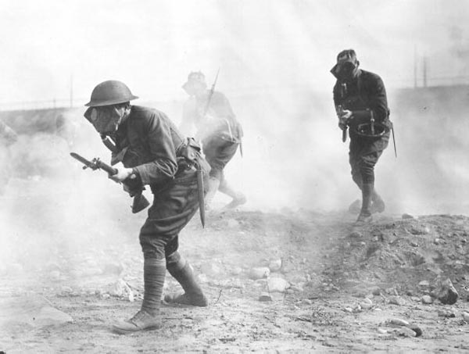
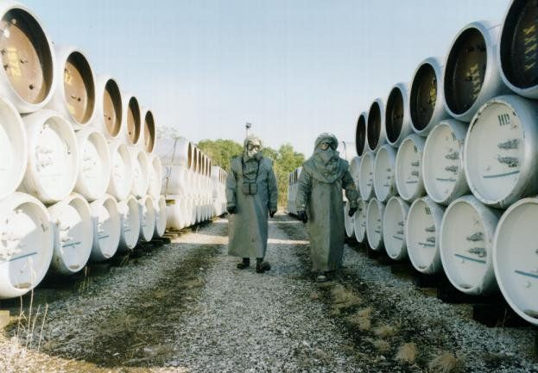
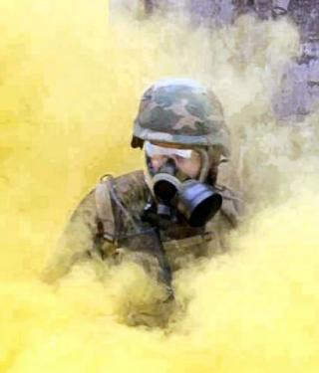

Slide 12
По действию на организм человека отравляющие вещества подразделяют
нервно-паралитического действия (Ви-Икс, зарин) поражают нервную систему при действии на организм через органы дыхания, при проникновении в парообразном и капельно-жидком состоянии через кожу, а также при попадании в желудочно-кишечный тракт вместе с пищей и водой.
кожно-нарывного действия (иприт) обладают многосторонним поражающим действием. В капельно-жидком и парообразном состоянии они поражают кожу и глаза, при вдыхании паров — дыхательные пути и легкие, при попадании с пищей и водой — органы пищеварения.
удушающего действия (фосген) воздействуют на организм через органы дыхания.
общеядовитого действия (синильная кислота и хлорциан) поражают человека только при вдыхании им воздуха, зараженного их парами (через кожу они не действуют).

Slide 13
раздражающего действия (Си-Эс, адамсит и др.) вызывают острое жжение и боль во рту, горле и в глазах, сильное слезотечение, кашель, затруднение дыхания.
психохимического действия (Би-Зет) специфически действуют на центральную нервную систему и вызывают психологические (галлюцинации, страх, подавленность) или физические (слепота, глухота) расстройства.

Slide 14
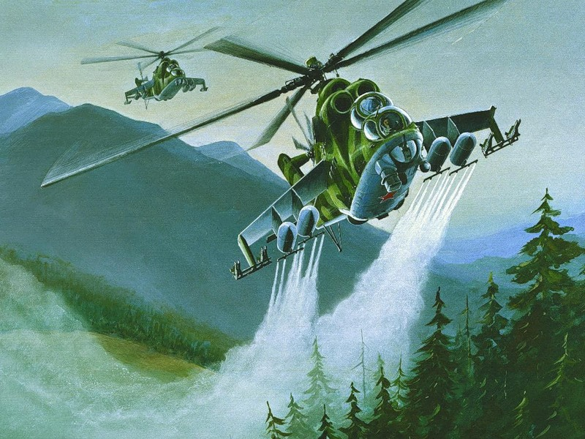

Slide 15
По тактическому назначению отравляющие вещества подразделяют
смертельного действия предназначены для смертельного поражения противника или вывода его из строя на длительный срок. К таким ОВ относятся зарин, зоман, Ви-Икс, иприт, синильная кислота, хлорциан, фосген.
временно выводящим из строя, относятся психохимические вещества, которые действуют на нервную систему людей и вызывают у них временные психические расстройства (Би-Зет).
Раздражающие отравляющие вещества (полицейские) поражают чувствительные нервные окончания слизистых оболочек верхних дыхательных путей и действуют на глаза. К ним относятся хлорацетофенон, адамсит, Си-Эс, Си-Ар.

Slide 17
Войны с применением химического оружия
Первая мировая война (1914—1918; обе стороны)
Тамбовское восстание (1920—1921; красная армия против крестьян, согласно приказу 0116 от 12 июня)^{[1][2]}
Рифская война (1920—1926; Испания, Франция)
Вторая итало-эфиопская война (1935—1941; Италия)
Вторая японо-китайская война (1937—1945; Япония)
Великая Отечественная война (1941—1945; Германия, см. Оборона Аджимушкайских каменоломен)
Война во Вьетнаме (1957—1975; обе стороны^{[3]})
Гражданская война в Северном Йемене (1962—1970; Египет)
Ирано-иракская война (1980—1988; обе стороны)
Ирако-курдский конфликт (правительственные войска Ирака в ходе операции «Анфаль»)
Иракская война (2003—2010; повстанцы^{[4][5]}, США^{[6][7]})

Slide 18
Бактериологическое оружие
это специальные боеприпасы и боевые приборы, снаряженные биологическими средствами. Это оружие предназначено для массового поражения живой силы, сельскохозяйственных животных и посевов сельскохозяйственных культур. Поражающее действие его основано на использовании болезнетворных свойств микробов — возбудителей заболеваний людей, животных и сельскохозяйственных растений.

Slide 19
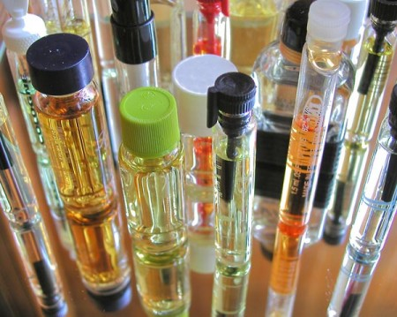
Болезнетворные микробы — это большая группа мельчайших живых существ, которые могут вызывать различные инфекционные заболевания. В зависимости от биологических особенностей болезнетворные микробы подразделяют на бактерии, вирусы, риккетсии и грибки. К классу бактерий относятся возбудители чумы, холеры, сибирской язвы, сапа. Вирусы вызывают заболевание натуральной оспой и желтой лихорадкой. Риккетсии являются возбудителями сыпного тифа и пятнистой лихорадки Скалистых гор. Тяжелые болезни (бластомикоз, гистоплазмоз и др.) вызываются грибками.

Slide 20
К насекомым — вредителям сельскохозяйственных культур относятся колорадский жук, саранча, гессенская муха. Колорадский жук — опасный вредитель картофеля, томатов, капусты, баклажанов, табака. Саранча уничтожает различные сельскохозяйственные растения. Гессенская муха поражает пшеницу, ячмень и рожь.

Slide 23
Применение биологического оружия в современной истории.
1934 — Немецкие диверсанты обвинены в попытке заражения метро в Лондоне.^{[источник не указан 205 дней]}, но такая версия несостоятельна, так как в то время Гитлер рассматривал Англию как потенциальных союзников.
1942 — против немецких, румынских и итальянских частей под Сталинградом (заразили через грызунов туляремией). Официально не подтверждено и в целом сомнительно. В мемуарной литературе упоминается, что в частях РККА в районе Сталинграда также были часты случаи заболевания туляремией.
1939—1945 — Японией: Маньчжурским отрядом 731 против 3 тысяч людей^{[3]} — в рамках разработки. В рамках испытаний — в боевых операциях в Монголии и Китае. Также подготовлены планы применения в районах Хабаровска, Благовещенска, Уссурийска, Читы. Полученные данные легли в основу разработок в бактериологическом центре армии США Форт-Детрике (штат Мэриленд) в обмен на защиту от преследования сотрудников отряда 731.^{[4]}
По мнению некоторых исследователей эпидемия сибирской язвы в Свердловске в апреле 1979 года была вызвана утечкой из лаборатории Свердловск-19. По официальной версии причиной заболевания стало мясо заражённых коров. Ещё одна версия — что это была операция спецслужб США.

Slide 24
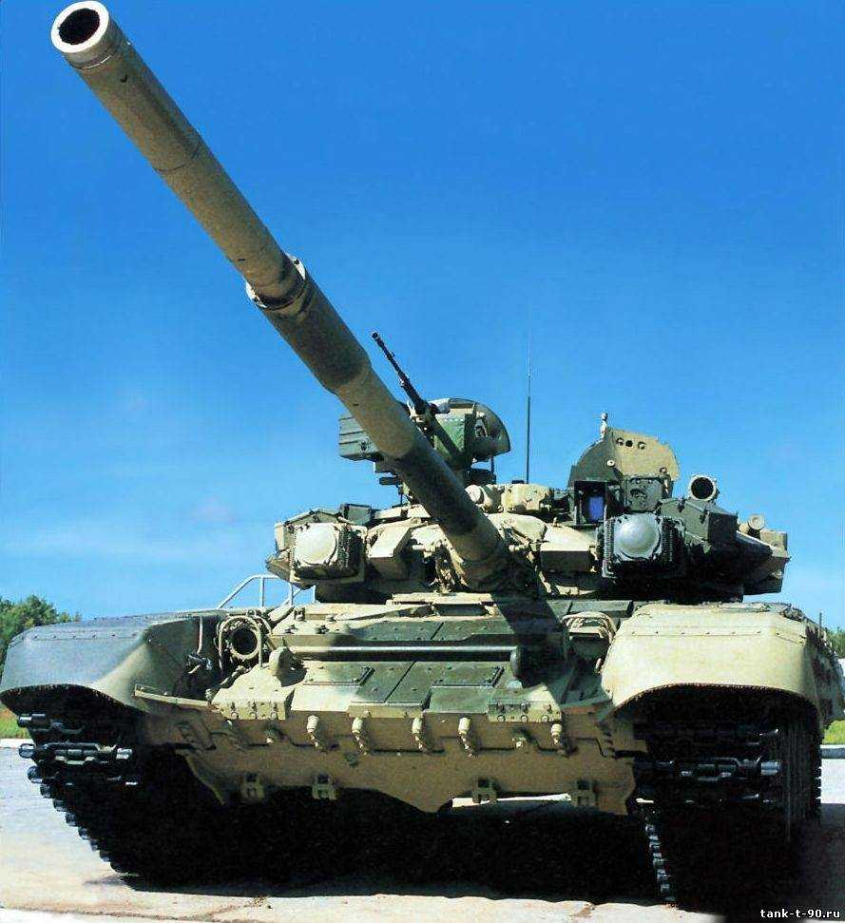
Обычное оружие
Обычное оружие составляют все огневые и ударные средства, применяющие артиллерийские, зенитные, авиационные, стрелковые и инженерные боеприпасы и ракеты в обычном снаряжении (осколочные, фугасные, кумулятивные, бетонобойные, объемного взрыва), а также зажигательные боеприпасы и огнесмеси.

Slide 25
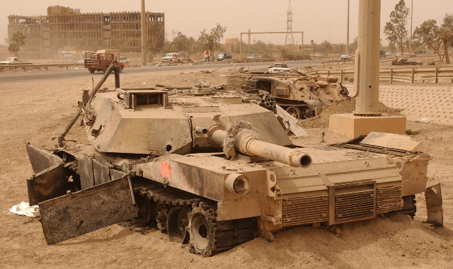
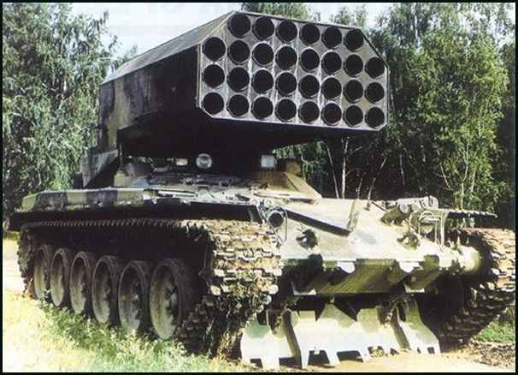
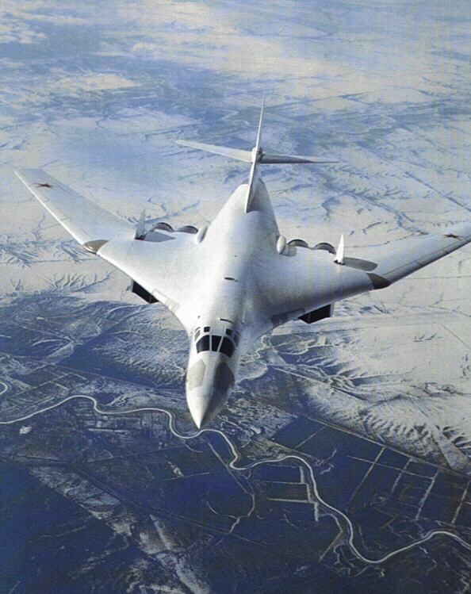

Slide 26
Осколочные боеприпасы предназначены главным образом для поражения людей убойными элементами (шарики, иголки) и осколками. Фугасные боеприпасы предназначены для поражения ударной волной и осколками больших наземных объектов (промышленные и административные здания, железнодорожные узлы и т. д.). Кумулятивные боеприпасы предназначены для поражения бронированных целей. Принцип их действия основан на прожигании преграды толщиной в несколько десятков сантиметров мощной струей газов высокой плотности с температурой 6000—7000 °С. Бетонобойные боеприпасы предназначены для разрушения взлетно-посадочных полос аэродромов и других объектов, имеющих бетонное покрытие. Боеприпасы объемного взрыва предназначены для поражения воздушной ударной волной и огнем людей, зданий, сооружений и техники. Зажигательные боеприпасы. Их поражающее действие на людей, технику и другие объекты основано на непосредственном воздействии высоких температур. К этому виду оружия относятся зажигательные вещества и средства их боевого применения.

Slide 27
Проверка полученных знаний
ТЕСТ

Slide 28
1. Современные средства поражения подразделяются на
А) оружие массового поражения
Б)обычные средства поражения
В)космические средства поражения
Г)геодезические средства поражения
Д)воздушные средства поражения

Slide 29
2. Как расшифровывается ОМП?
А)оружие максимального поражения
Б)оружие массового поражения
В)оружие массового производства

Slide 30
3. К ОМП относится оружие
А) ядерное
Б) генное
В) биологическое
Г) химическое
Д)токсическое
Е) бронетехника

Slide 31
4. Ядерное оружие это
А)оружие массового поражения взрывного действия, основанное на использовании внутриядерной энергии
Б)Это оружие массового поражения, действие которого основано на токсических свойствах некоторых химических веществ
В)это специальные боеприпасы и боевые приборы, снаряженные биологическими средствами

Slide 32
5. Биологическое оружие это
А)оружие массового поражения взрывного действия, основанное на использовании внутриядерной энергии
Б)Это оружие массового поражения, действие которого основано на токсических свойствах некоторых химических веществ
В)это специальные боеприпасы и боевые приборы, снаряженные биологическими средствами

Slide 33
6. Химическое оружие это
А)оружие массового поражения взрывного действия, основанное на использовании внутриядерной энергии
Б)Это оружие массового поражения, действие которого основано на токсических свойствах некоторых химических веществ
В)это специальные боеприпасы и боевые приборы, снаряженные биологическими средствами

Slide 34
7. Поражающие факторы ядерного взрыва
А)ударная волна
Б)электрический разряд
В)ионизирующее излучение
Г)большая температура
Д)осколки

Slide 35
8. Дайте определения понятиям
1.зона заражения
2.отравляющие вещества
3.оповещение

